Slide 1
C PROGRAMLAMA DİLİ

Slide 2
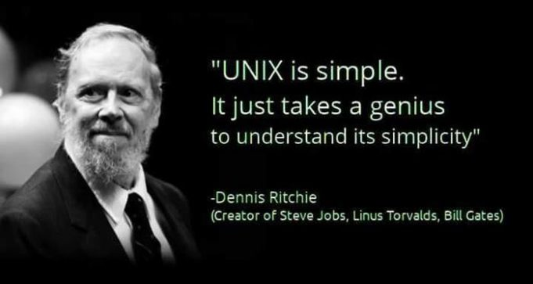
Unix basittir. Basitliği anlamak için dahi olmanız gerekir.

Slide 3
AT&T Bell laboratuvarlarında, Ken Thompson ve Dennis Ritchie tarafından UNIX İşletim Sistemi' ni geliştirebilmek amacıyla B dilinden türetilmiş yapısal bir programlama dilidir.

Slide 4
Geliştirilme tarihi 1972 olmasına rağmen yayılıp yaygınlaşması Brian Kernighan ve Dennis M. Ritchie tarafından yayımlanan "C Programlama Dili" kitabından sonra hızlanmıştır.
Günümüzde neredeyse tüm işletim sistemlerinin (Microsoft Windows, GNU/Linux, *BSD, Minix) yapımında %95' lere varan oranda kullanılmış, halen daha sistem, sürücü yazılımı, işletim sistemi modülleri ve hız gereken her yerde kullanılan oldukça yaygın ve sınırları belirsiz oldukça keskin bir dildir.

Slide 5
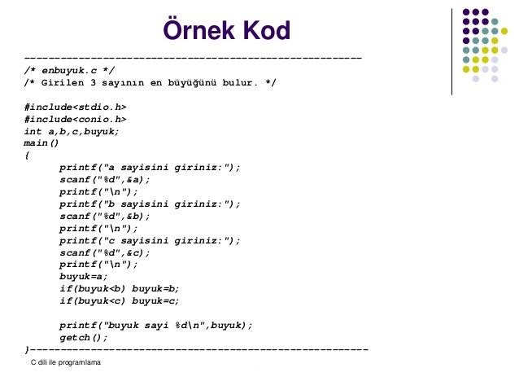
C dilinde örnek bir kodlama. Bu kodlama yapısı ile beraber eski «goto» yapıları bir kenara atılmıştır.

Slide 6
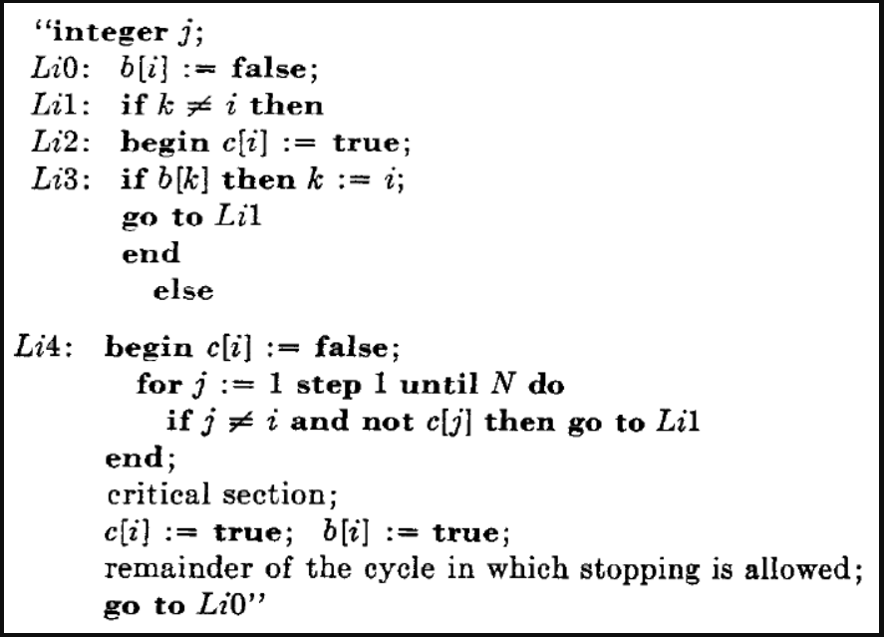
Eskiden bu tarz «goto» yapıları ile beraber sürekli atlamalar yapılarak kodlama yapılıyordu. C ile beraber bu sorun da ortadan kalkmış oldu.

Slide 7
C syntax
Syntax, bir programlama dilinde kodlama yaparken o dilin kendine özgü kurallarına denir.
C dilinde bu kuralların bazıları ;
Satır sonuna noktalı virgül(;) koymak.
Değişken türlerini tanımlamak.(int,char,…)
Akış üstten aşağı şekilde geldiği için ona uygun kod yazmak.
İlk çalışan fonksiyon «main» fonksiyonu olacağından çalıştırılacak her şeyi buraya yazmak.

Slide 8
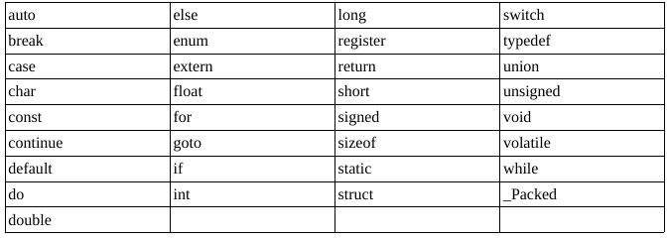
KEYWORDS

Slide 9
BOŞLUK KULLANIMI
int A;
// VS
intA;
int main(
) {
return 0;
}

Slide 10
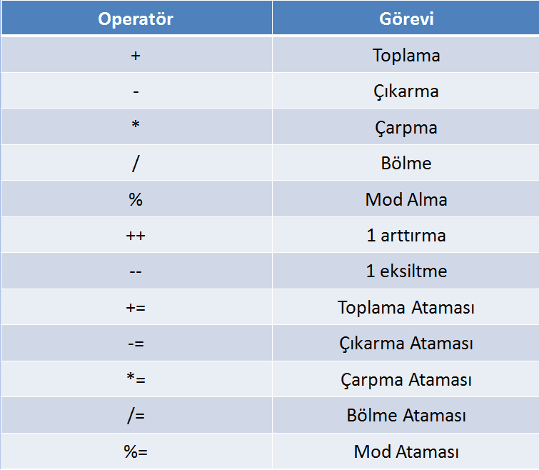
ARİTMETİK OPERATÖRLER
Şimdi bazı operatörlerin kullanımını kodlama yaparak görelim.

Slide 11
dEĞİŞKENLER
Tipler | Veri Tipleri
Temel Veri Tipleri | int, char, float, double
Enumeration (Sayma) Veri Tipleri | enum
Türetilmiş Veri Tipleri | pointer (işaretçiler) , array (diziler), structure, union
Void Veri Tipleri | void

Slide 12
LOCAL VARİABLE ERROR
C Programlama Dilinde 3 Çeşit Değişkenler Vardır:
    Lokal Değişkenler
    Global Değişkenler
    Environment (Çevresel) Değişkenler

Slide 13
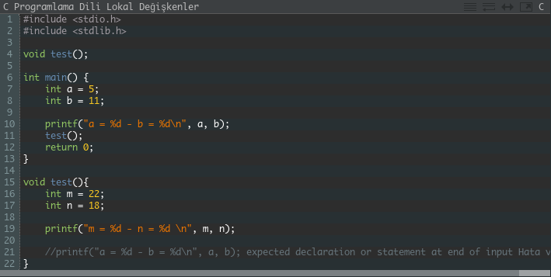
LOKAL DEĞİŞKEN

Slide 14
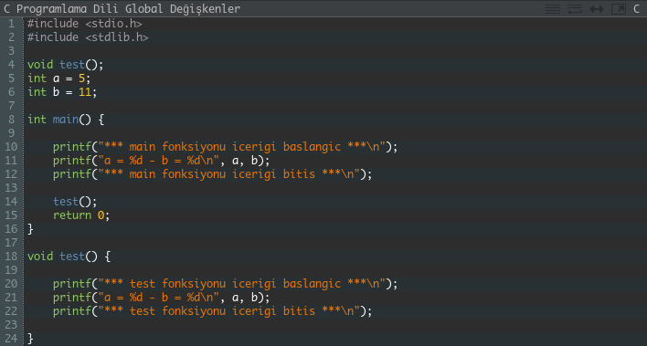
GLOBAL DEĞİŞKEN

Slide 15
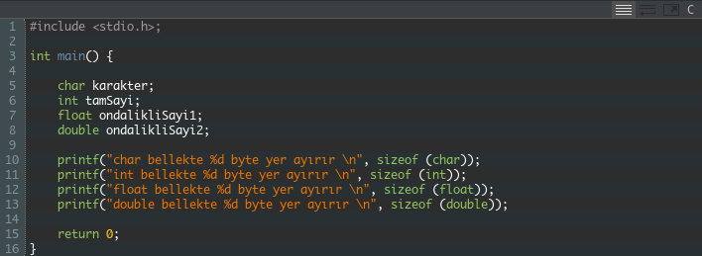
VERİ TİPLERİNİN BOYUTLARI

Slide 16
PROGRAM ÇIKTISI
char bellekte 1 byte yer ayırır
int bellekte 4 byte yer ayırır
float bellekte 4 byte yer ayırır
double bellekte 8 byte yer ayırır

Slide 17
SABİTLER
C sabitleri, normal değişkenler gibidir. Ama bir kez değer atandıktan sonra program tarafından değiştirilemez.
Sabit değerlerde kullanılır. Bu sayede değiştirilmesine izin verilmez. Örneğin Pi sayısı.
Sabit değerlerin veri tipleri kısıtlaması yoktur. Her veri tipindeki değerleri sabit olarak tanımlayabilirsiniz.

Slide 18
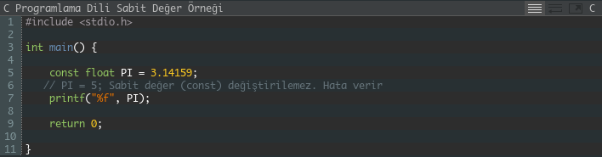
ÖRNEK PROGRAM

Slide 19
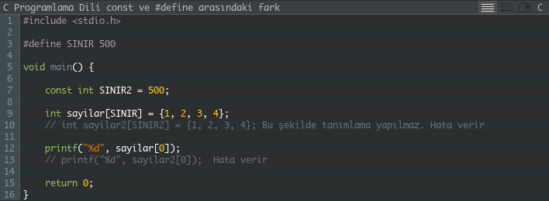
CONST VS #DEFİNE

Slide 20
CONST VS #DEFİNE
Yukarıdaki kodda #define ile tanımlanmış SINIR değişkeni dizinin boyutunu belirtirken kullanabilirsiniz. Ama const ile oluşturulmuş sabit değer dizinin sınırını belirtmek için kullanılamaz (variable-sized object may not be initialized hatası verir).

Slide 21
If-else ıf-else
İngilizce ’den bildiğiniz üzere «if» eğer anlamına gelmektedir.
Kodlama dilinde if yazdıktan sonra vereceğimiz şart geriye, «doğru(1)» değerini döndürüyorsa bu blok içerisinde yer alan kodları çalıştırır.
Eğer «yanlış(0)» değeri dönerse de varsa sırasıyla «else if» ve «else» bloğuna geçer.
«Else if» bloğunun çalışması içinde verilen şart doğru dönmelidir. Hiçbir şart yerine gelmezse «else» bloğu çalışır.

Slide 22
Tekrar edersek

Slide 23
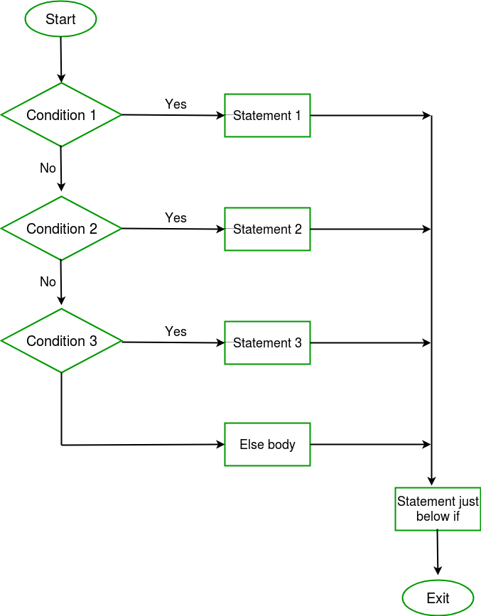
Birinci koşul «if» ile başlar.
Diğer koşullar «else if» ile gösterilir.
«Else» hiçbirinin olmama durumudur.
Her «if» ifadesi için bir «else» olabilir fakat istenildiği kadar «else if» yazılabilir.
«Else» hiçbirinin olmama durumu olduğu için koşul yazılmaz.

Slide 24
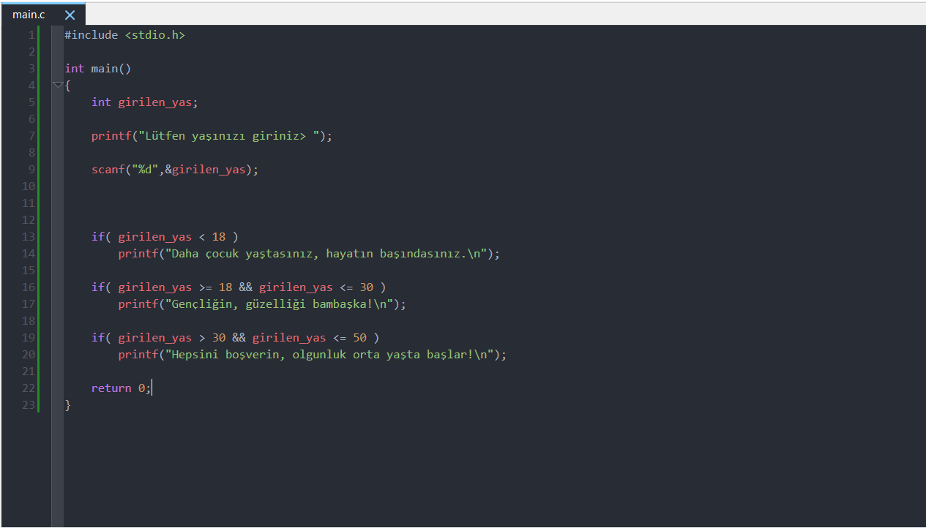

Slide 25
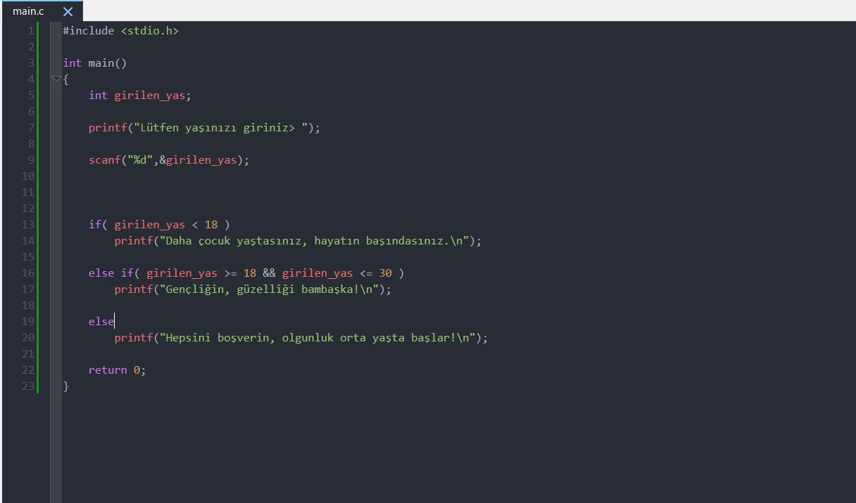

Slide 26
ÖRNEK UYGULAMA
Bir şirket çalışanlarına fazla mesai ücreti ödemektedir. Sizden ücreti hesaplayan bir program yazmanız isteniyor. Programın özellikleri aşağıdaki şekildedir:
10 saate kadar her saat için 5 lira
10 saatten sonra 20 saate kadar saat başına 3 lira
20 saatten sonra ise saat başına 2 lira
Örneğin 15 saat için;
10x5=50,
5x3=15,
50+15=65 lira

Slide 27


Slide 28
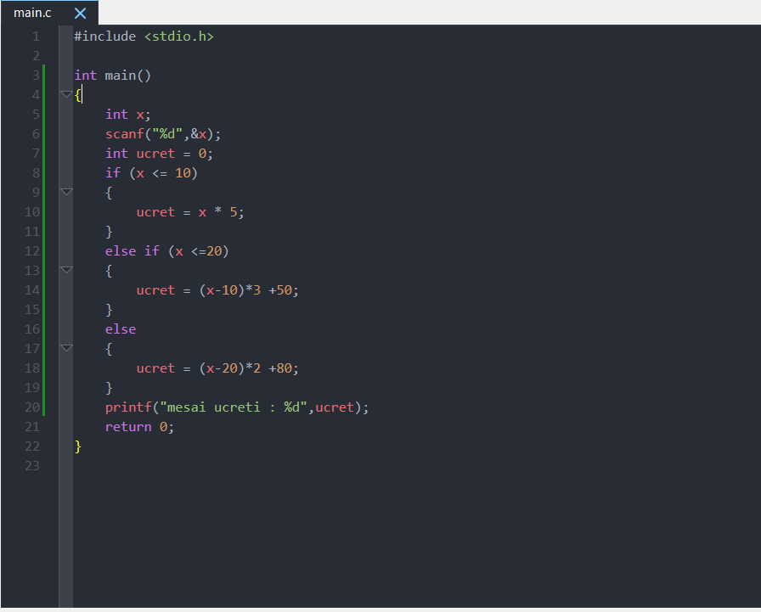

Slide 29
KARŞILAŞTIRMA DEYİMLERİ
Case kontrol deyimleri, programın yürütme esnasında yalnızca belirli blokları işleme almak için kullanılan deyimlerdir.
C programlama dilinde 4 tip case kontrol deyimi bulunur. Bunlar;
switch
break
continue
goto

Slide 30
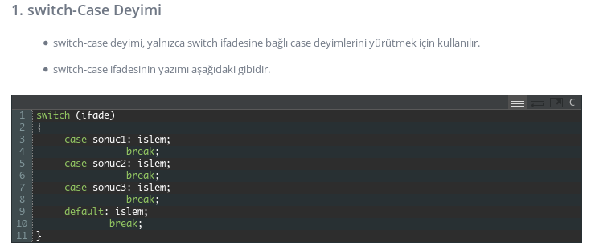

Slide 31
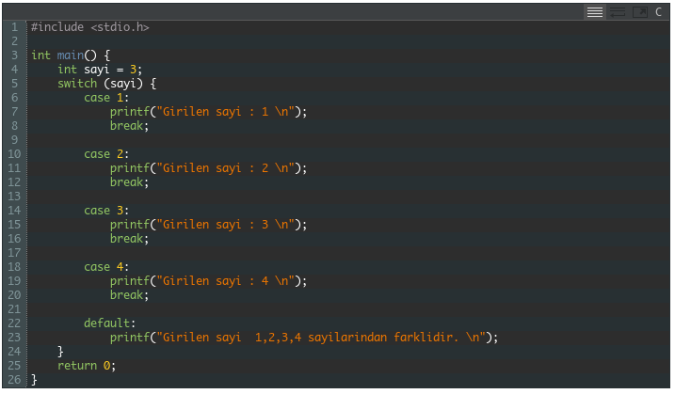
ÖRNEK

Slide 32
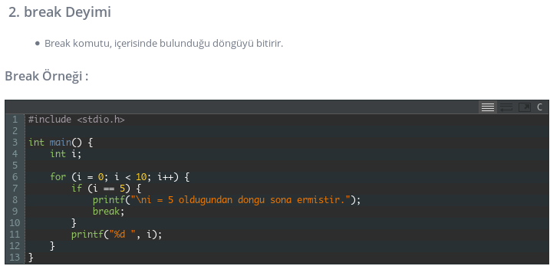

Slide 33
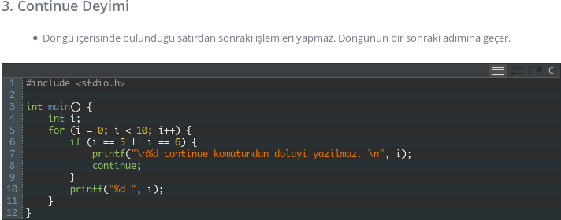

Slide 34
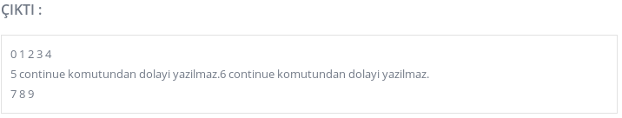

Slide 35
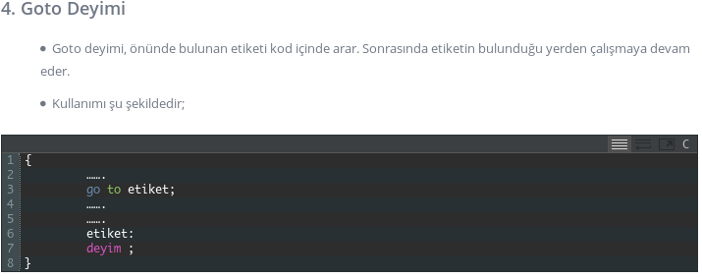

Slide 36
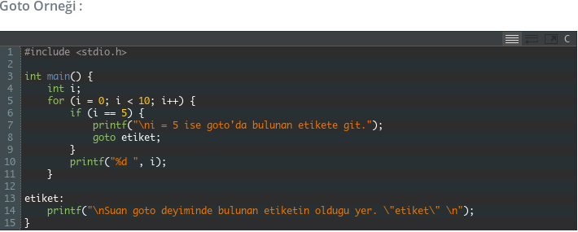


Slide 37
döngüler
Döngüler, bir işi, belirlediğiniz sayıda yapan kod blokları olarak düşünülebilir. Ekrana 10 kere "Merhaba Dünya" yazan bir programda, "Merhaba Dünya" yazdıran kodu aslında tek bir defa yazarsınız, döngü burada devreye girip, sizin için bu kodu istediğiniz sayıda tekrarlar.
Döngüleri bu kadar kritik yapan unsur; iyi yazılıp, optimize edilmediği takdirde, bilgisayarınızın işlem gücünü gereksiz yere tüketmesi ve harcanan zamanı arttırmasıdır. Benzer şekilde, iyi yazılmış bir döngü, programınızı hızlı çalıştıracaktır.

Slide 38
Bütün döngüler temelde iki aşamayla özetlenebilir. Aşamalardan biri, döngünün devam edip etmeyeceğine karar verilen mantıksal sorgu kısmıdır. Örneğin, ekrana 10 kere "Merhaba Dünya" yazdıracaksanız, kaçıncı seferde olduğunu, koşul kısmında kontrol edersiniz. Diğer aşama, döngünün ne yapacağını yazdığınız kısımdır. Yani ekrana "Merhaba Dünya" yazılması döngünün yapacağı iştir.

Slide 39
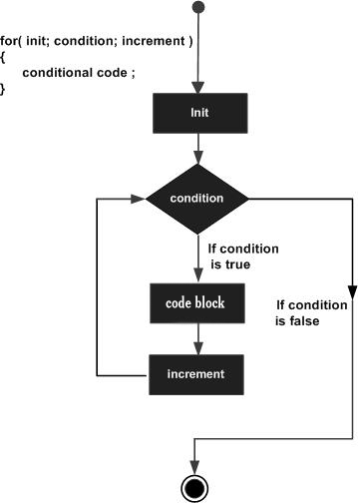
For döngüsü

Slide 40
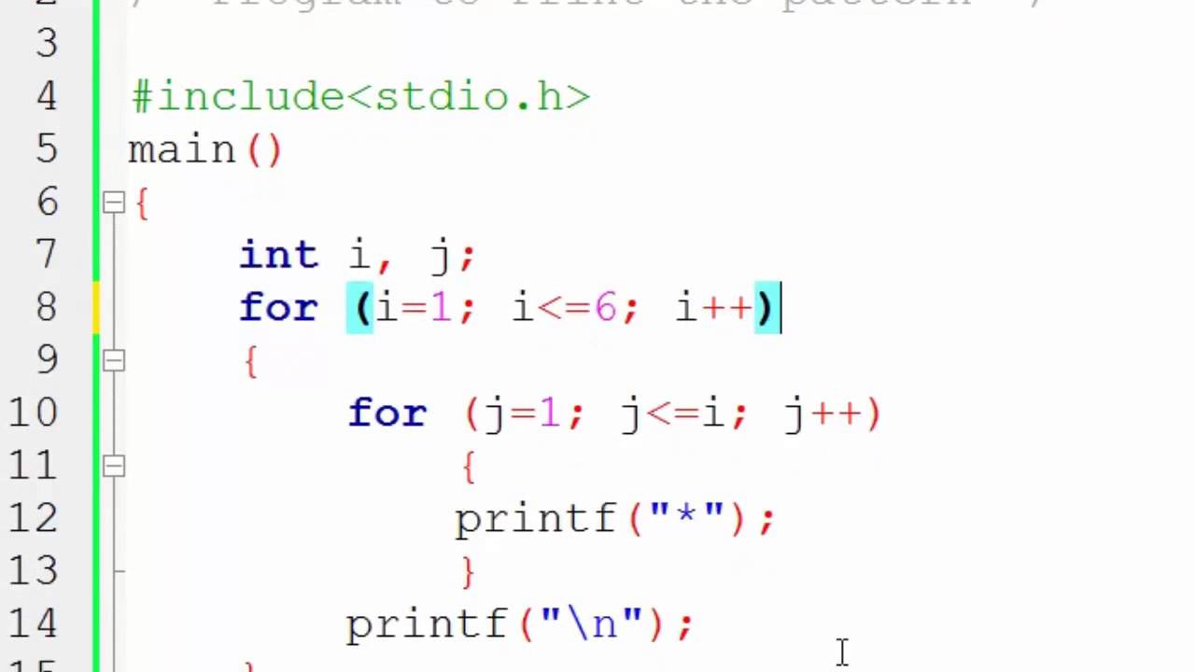

Slide 41
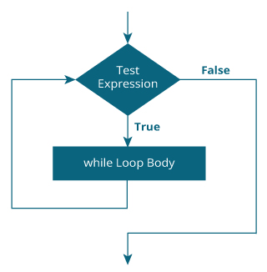
Whıle döngüsü

Slide 42
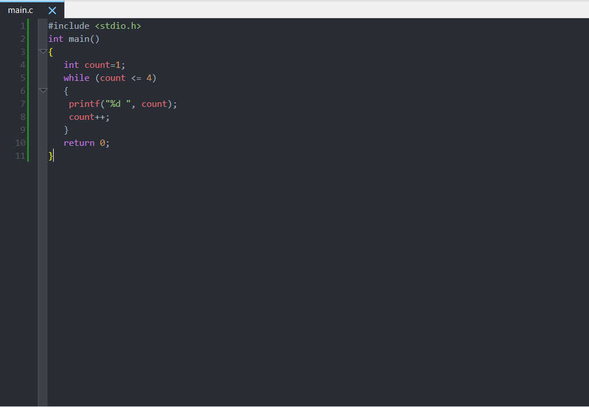

Slide 43
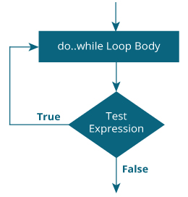
Do whıle döngüsü

Slide 44
